Slide 1

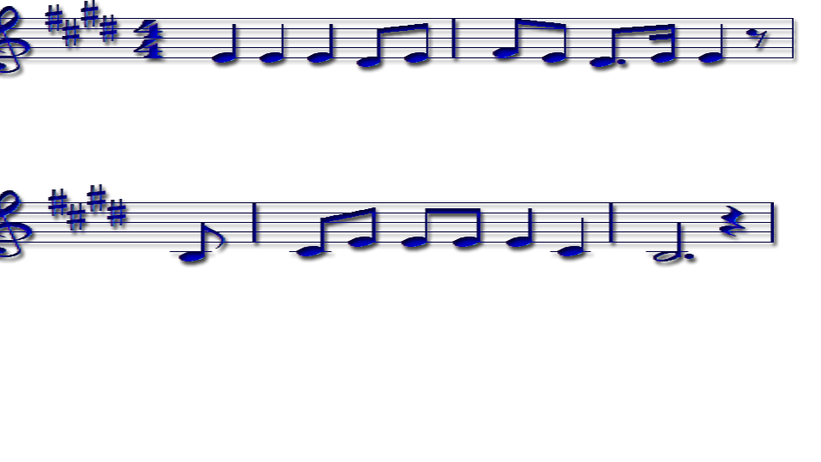
주의 보좌로 나아갈때에
어떻게 나아가야 할까

Slide 2

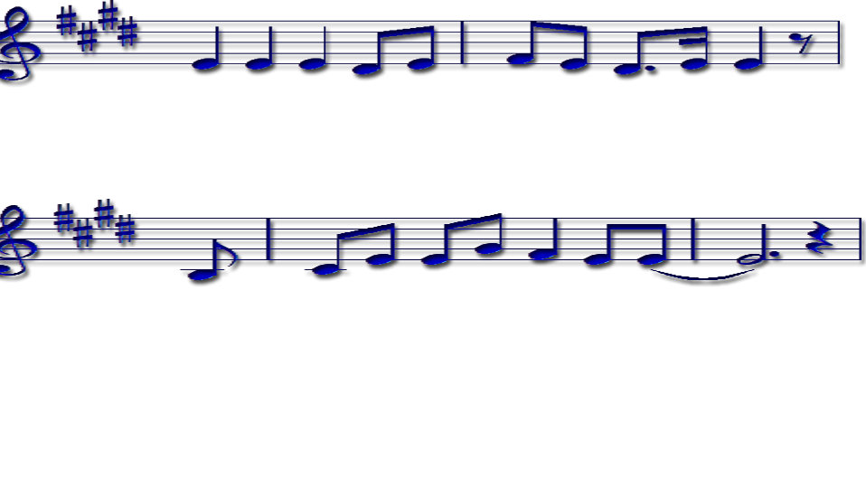
나를 구원한 주의 십자가
그것을 믿으며 가네

Slide 3

주의 보좌로 나아갈때에
나 여전히 부족하나

Slide 4

나를 품으신 주의 그사랑
그것을 믿으며 가네

Slide 5

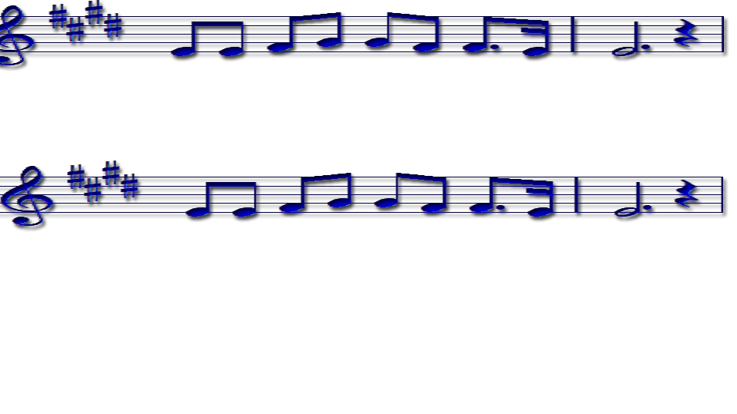
자격없는 내힘이 아닌
오직 예수님의 보혈로

Slide 6

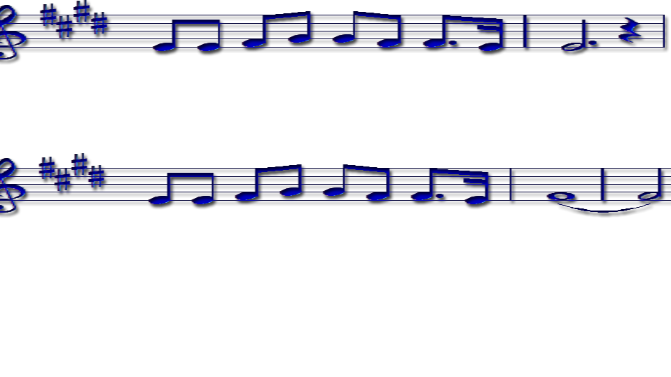
자격없는 내힘이 아닌
오직 예수님의 보혈로

Slide 7

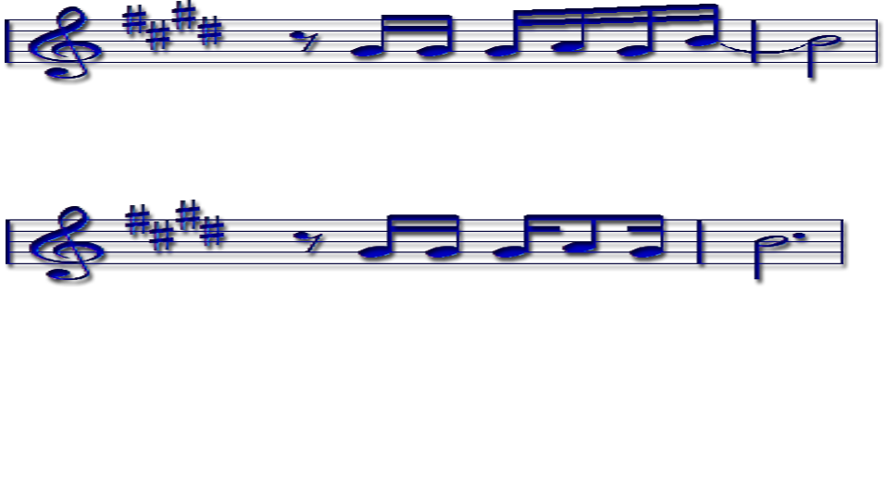
십자가의 보혈
완전하신 사랑

Slide 8

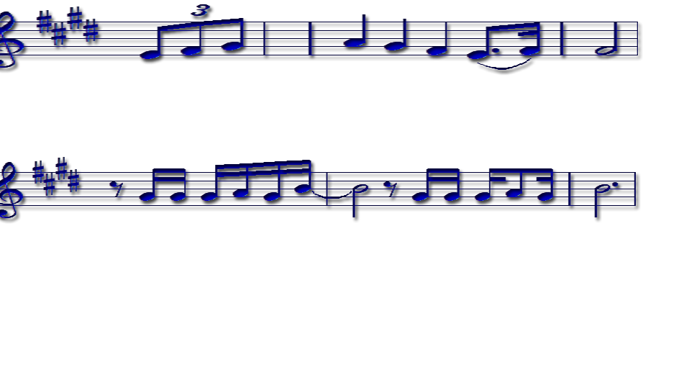
힘입어 나아갑니-다
십자가의 보혈 완전하신 사랑

Slide 9

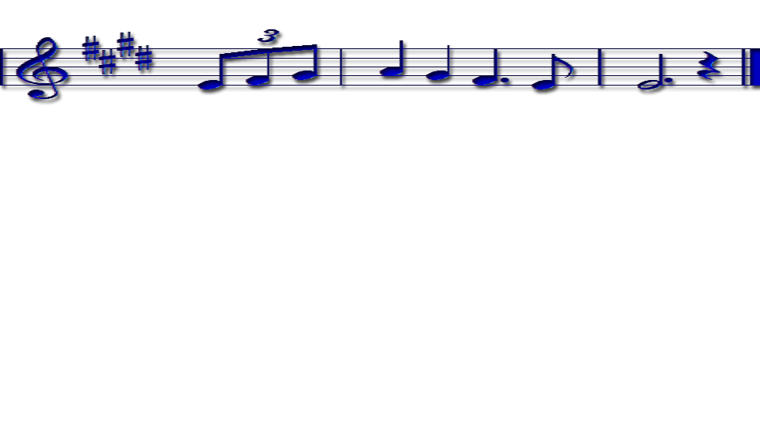
힘입어 예배합니다

